Slide 1

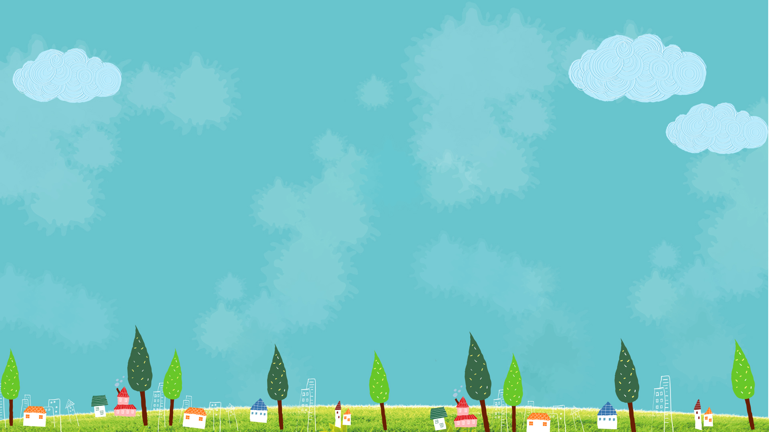




CHÀO MỪNG CÁC THẦY CÔ GIÁO

Slide 2




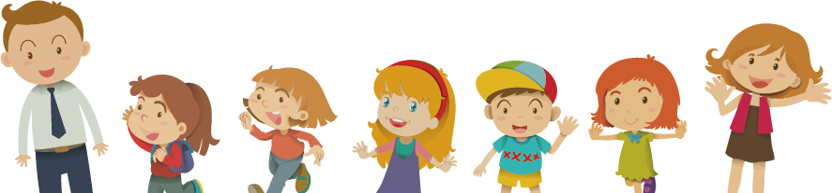

Tiết 1

Slide 3





Slide 4
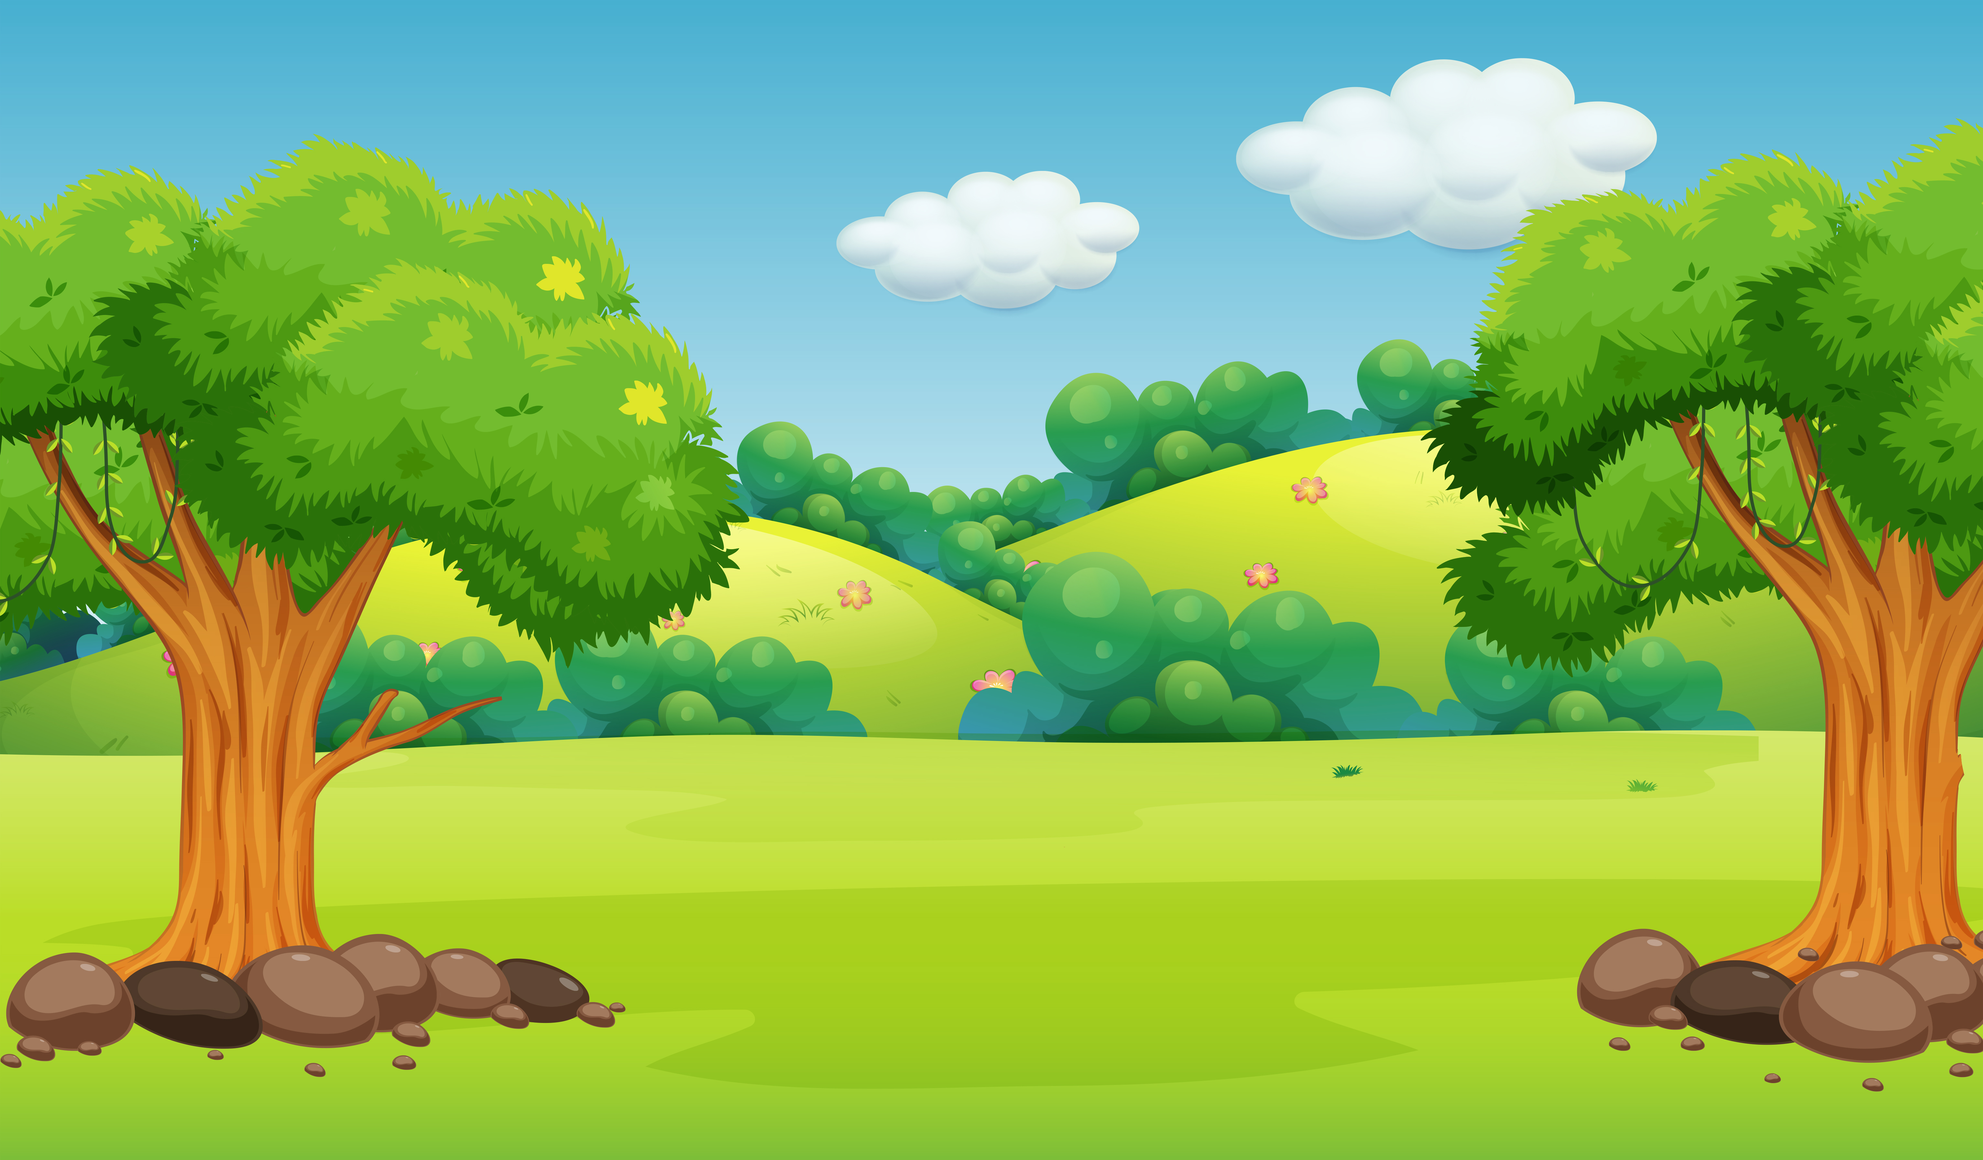
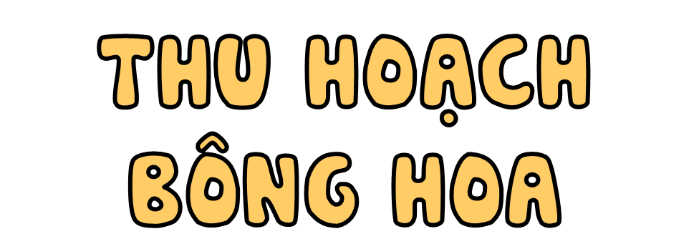
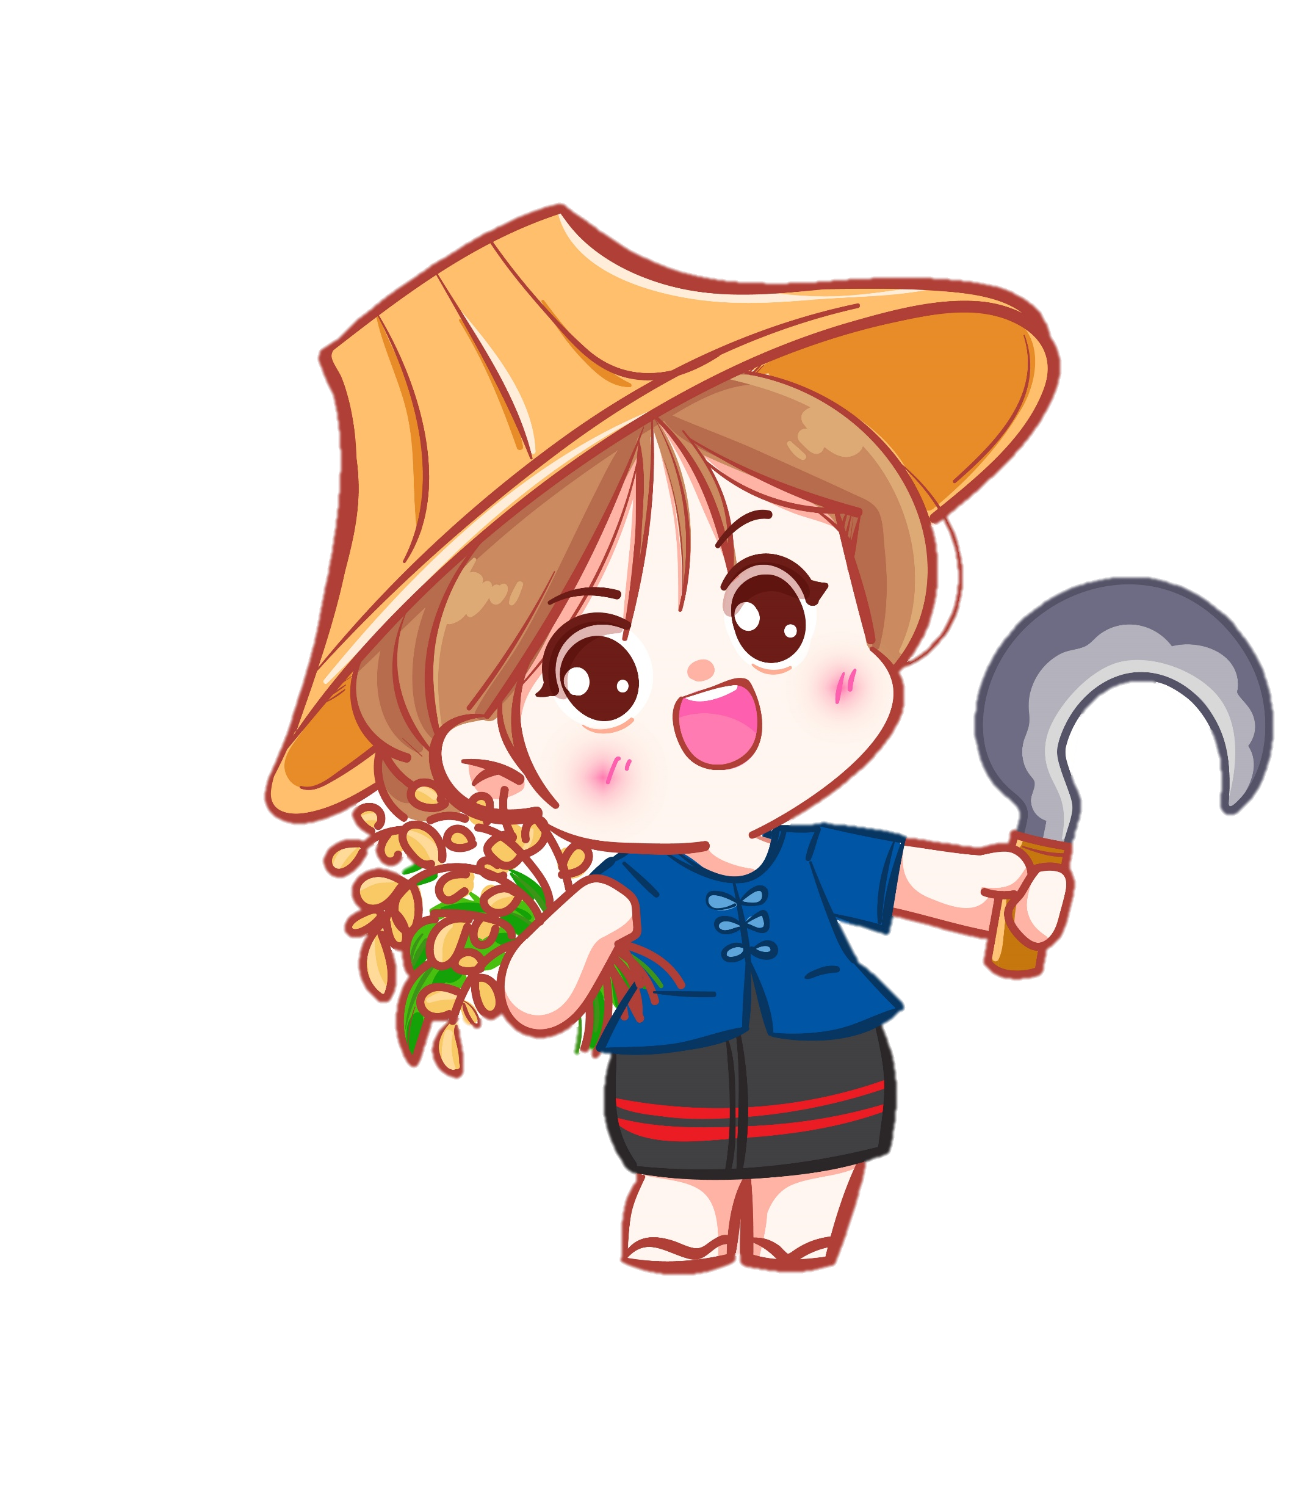

Để thu hoạch bông hoa, các bạn hãy trả lời đúng các câu hỏi tìm hiểu bài nhé!
Notes:
Click vào số trên bông hoa → Hiện câu hỏi.
Click vào cánh hoa → Bông hoa biến mất.
Click vô cô bé sau khi đã thu hoạch hết bông hoa → hiện trang cuối.

Slide 5
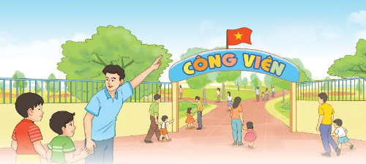

Trả lời câu hỏi
1. Bố cho Nam và em đi chơi ở đâu?
Bố cho Nam và em đi chơi ở công viên.

Slide 6
Trả lời câu hỏi
2. Khi vào cổng, bố dặn hai anh em Nam như thế nào?
Bố dặn hai anh em cẩn thận kẻo bị lạc. Nếu không may bị lạc, các con nhớ đi ra cổng có lá cờ.

Slide 7
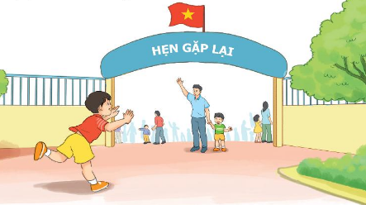
Trả lời câu hỏi
3. Nhớ lời bố dặn, Nam đã làm gì?
Nhớ lời bố dặn, Nam đi theo hướng tấm biển chỉ đường và ra cổng.

Slide 8
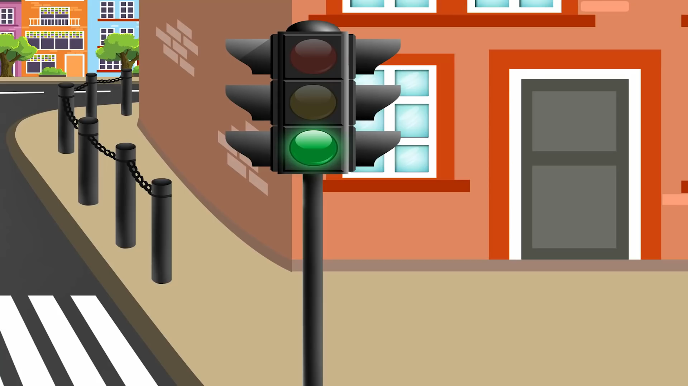

Slide 9




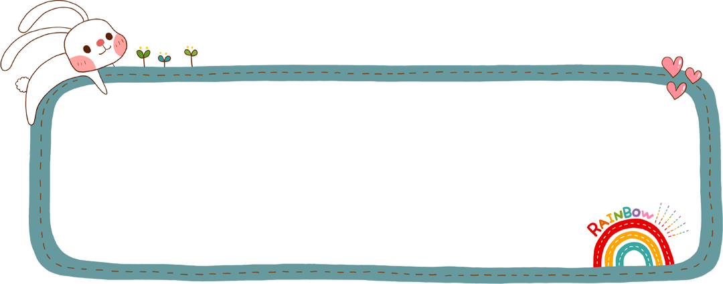


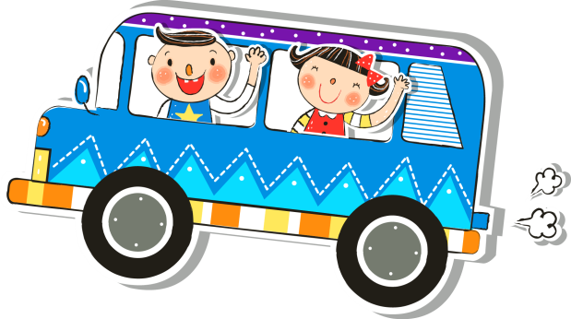
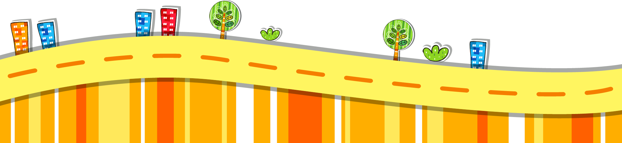
Chủ đề 4: Điều em cần biết
Bài 5: Đèn giao thông
https://www.freeppt7.com

Slide 10
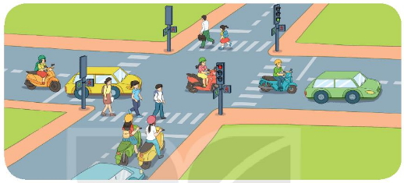
1
Quan sát tranh và cho biết tranh vẽ cảnh gì

Slide 11

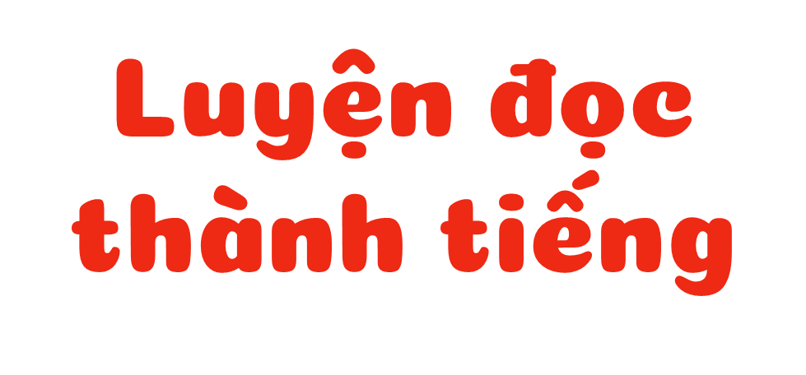

Slide 12


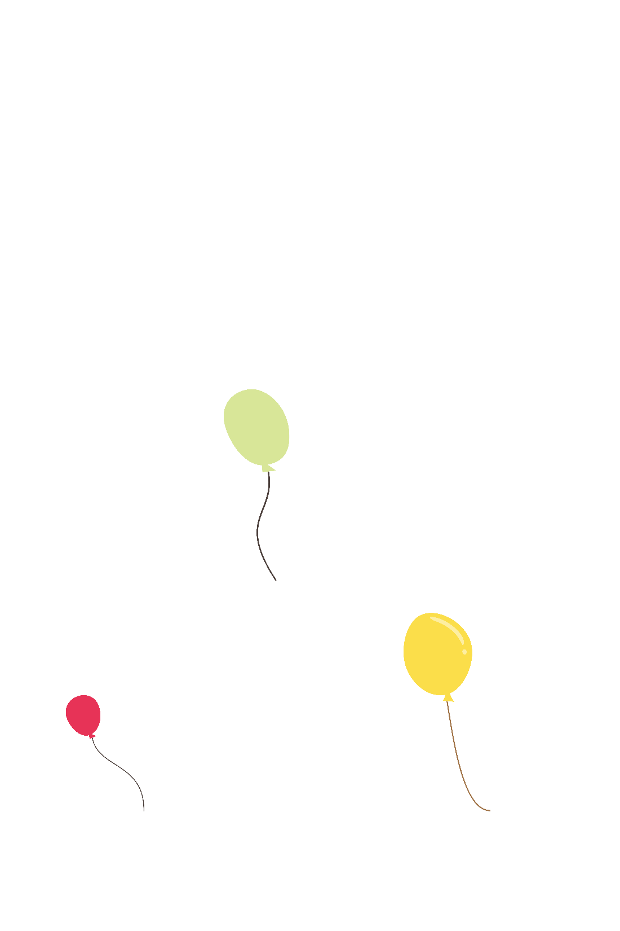
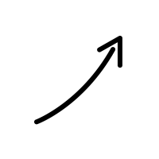

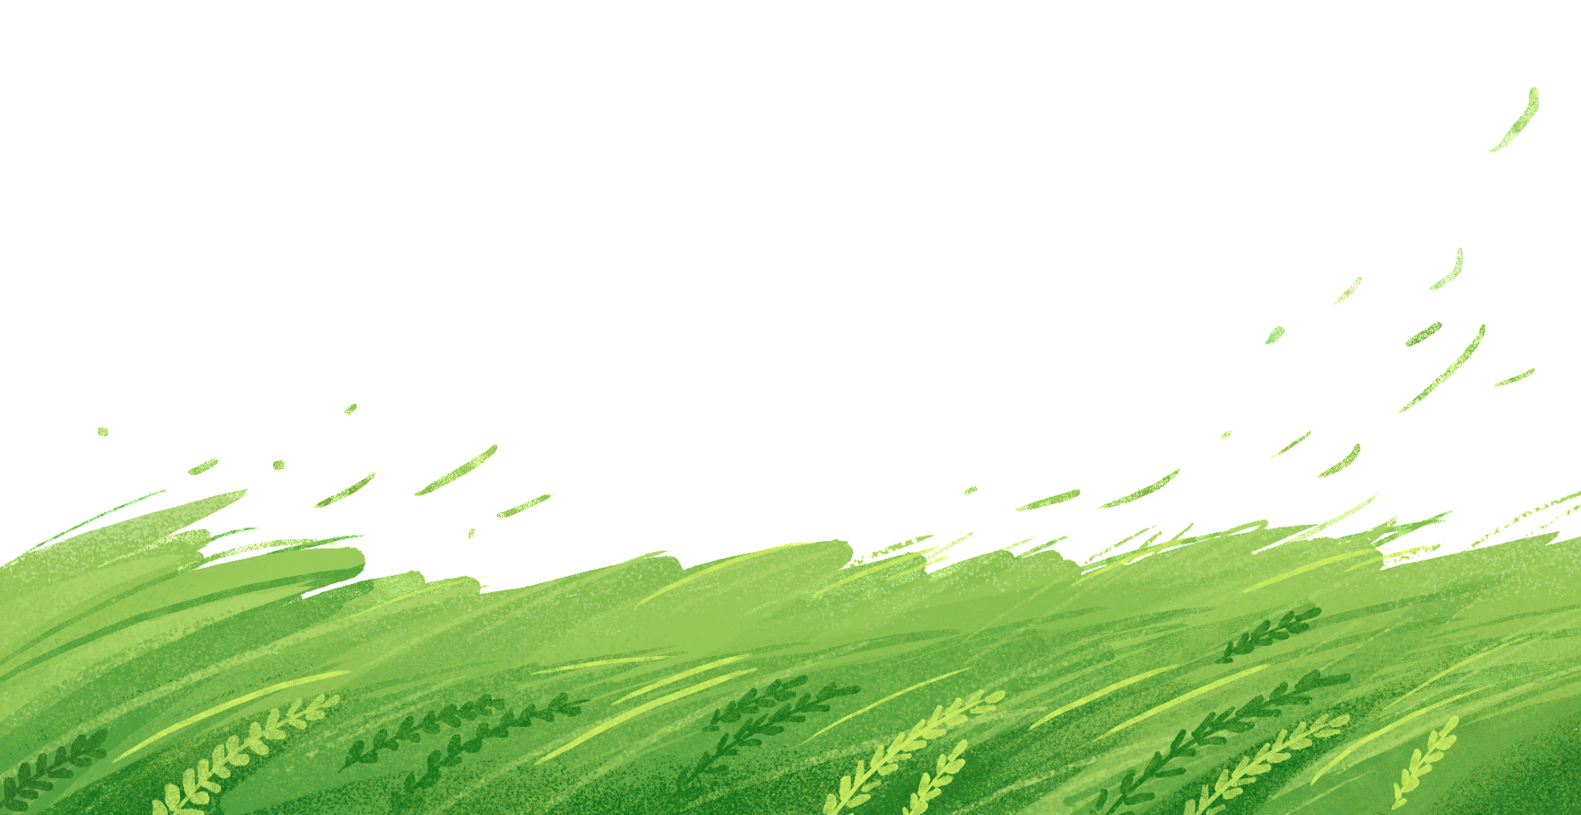
Lắng nghe đọc mẫu
MẮT DÕI
TAI NGHE

Slide 13
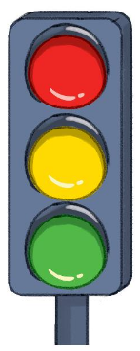
2
Đọc
Đọc mẫu
Đèn giao thông
Ở các ngã ba, ngã tư đường phố thường có cây đèn ba màu: đỏ, vàng, xanh. Đèn đỏ báo hiệu người đi đường và các phương tiện giao thông phải dừng lại. Đèn xanh báo hiệu được phép di chuyển. Còn đèn vàng báo hiệu phải đi chậm lại trước khi dừng hẳn.
Cây đèn ba màu này được gọi là đèn giao thông. Nó điều khiển việc đi lại trên đường phố. Nếu không có đèn giao thông thì việc đi lại sẽ rất lộn xộn và nguy hiểm.
Tuân thủ sự điều khiển của đèn giao thông giúp chúng ta bảo đảm an toàn khi đi lại.
(Trung Kiên)

Slide 14
Đọc nối tiếp câu
Đèn giao thông
Ở các ngã ba, ngã tư đường phố thường có cây đèn ba màu: đỏ, vàng, xanh. Đèn đỏ báo hiệu người đi đường và các phương tiện giao thông phải dừng lại. Đèn xanh báo hiệu được phép di chuyển. Còn đèn vàng báo hiệu phải đi chậm lại trước khi dừng hẳn.
Cây đèn ba màu này được gọi là đèn giao thông. Nó điều khiển việc đi lại trên đường phố. Nếu không có đèn giao thông thì việc đi lại sẽ rất lộn xộn và nguy hiểm.
Tuân thủ sự điều khiển của đèn giao thông giúp chúng ta bảo đảm an toàn khi đi lại.
(Trung Kiên)

Slide 15
Từ khó đọc
Đèn giao thông
Ở các ngã ba, ngã tư đường phố thường có cây đèn ba màu: đỏ, vàng, xanh. Đèn đỏ báo hiệu người đi đường và các phương tiện giao thông phải dừng lại. Đèn xanh báo hiệu được phép di chuyển. Còn đèn vàng báo hiệu phải đi chậm lại trước khi dừng hẳn.
Cây đèn ba màu này được gọi là đèn giao thông. Nó điều khiển việc đi lại trên đường phố. Nếu không có đèn giao thông thì việc đi lại sẽ rất lộn xộn và nguy hiểm.
Tuân thủ sự điều khiển của đèn giao thông giúp chúng ta bảo đảm an toàn khi đi lại.
(Trung Kiên)

Slide 16
Đọc nối tiếp câu
Đèn giao thông
Ở các ngã ba, ngã tư đường phố thường có cây đèn ba màu: đỏ, vàng, xanh. Đèn đỏ báo hiệu người đi đường và các phương tiện giao thông phải dừng lại. Đèn xanh báo hiệu được phép di chuyển. Còn đèn vàng báo hiệu phải đi chậm lại trước khi dừng hẳn.
Cây đèn ba màu này được gọi là đèn giao thông. Nó điều khiển việc đi lại trên đường phố. Nếu không có đèn giao thông thì việc đi lại sẽ rất lộn xộn và nguy hiểm.
Tuân thủ sự điều khiển của đèn giao thông giúp chúng ta bảo đảm an toàn khi đi lại.
(Trung Kiên)

Slide 17

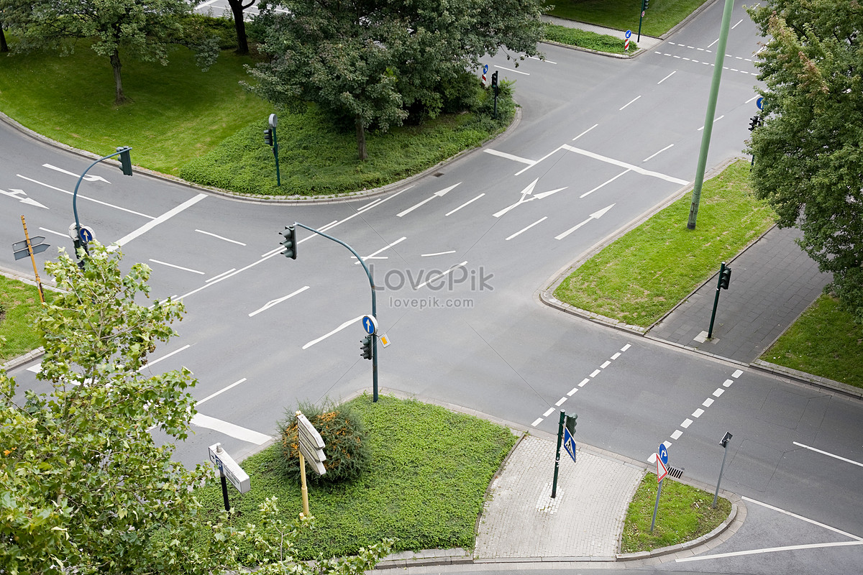
Giải nghĩa từ
ngã ba
Phần nối ba con đường với nhau
ngã tư
Phần nối bốn con đường với nhau

Slide 18
Giải nghĩa từ
điều khiển
Là những hoạt động liên quan đến hướng dẫn
tuân thủ
Giữ và là đúng theo điều đã quy định

Slide 19
Chia đoạn
Đèn giao thông
1
Ở các ngã ba, ngã tư đường phố thường có cây đèn ba màu: đỏ, vàng, xanh. Đèn đỏ báo hiệu người đi đường và các phương tiện giao thông phải dừng lại. Đèn xanh báo hiệu được phép di chuyển. Còn đèn vàng báo hiệu phải đi chậm lại trước khi dừng hẳn.
Cây đèn ba màu này được gọi là đèn giao thông. Nó điều khiển việc đi lại trên đường phố. Nếu không có đèn giao thông thì việc đi lại sẽ rất lộn xộn và nguy hiểm.
Tuân thủ sự điều khiển của đèn giao thông giúp chúng ta bảo đảm an toàn khi đi lại.
(Trung Kiên)
2
3

Slide 20
Đọc đoạn
Đèn giao thông
1
Ở các ngã ba, ngã tư đường phố thường có cây đèn ba màu: đỏ, vàng, xanh. Đèn đỏ báo hiệu người đi đường và các phương tiện giao thông phải dừng lại. Đèn xanh báo hiệu được phép di chuyển. Còn đèn vàng báo hiệu phải đi chậm lại trước khi dừng hẳn.
Cây đèn ba màu này được gọi là đèn giao thông. Nó điều khiển việc đi lại trên đường phố. Nếu không có đèn giao thông thì việc đi lại sẽ rất lộn xộn và nguy hiểm.
Tuân thủ sự điều khiển của đèn giao thông giúp chúng ta bảo đảm an toàn khi đi lại.
(Trung Kiên)
2
3

Slide 21
Luyện câu dài
Đèn đỏ báo hiệu người đi đường và các phương tiện giao thông phải dừng lại..

Slide 22


Luyện đọc nhóm
Yêu cầu
- Phân công đọc theo đoạn
- Tất cả thành viên đều đọc

Slide 23
Thi đọc
2
Cây đèn ba màu này được gọi là đèn giao thông. Nó điều khiển việc đi lại trên đường phố. Nếu không có đèn giao thông thì việc đi lại sẽ rất lộn xộn và nguy hiểm.

Slide 24
Đọc toàn bài
Đèn giao thông
Ở các ngã ba, ngã tư đường phố thường có cây đèn ba màu: đỏ, vàng, xanh. Đèn đỏ báo hiệu người đi đường và các phương tiện giao thông phải dừng lại. Đèn xanh báo hiệu được phép di chuyển. Còn đèn vàng báo hiệu phải đi chậm lại trước khi dừng hẳn.
Cây đèn ba màu này được gọi là đèn giao thông. Nó điều khiển việc đi lại trên đường phố. Nếu không có đèn giao thông thì việc đi lại sẽ rất lộn xộn và nguy hiểm.
Tuân thủ sự điều khiển của đèn giao thông giúp chúng ta bảo đảm an toàn khi đi lại.
(Trung Kiên)

Slide 25
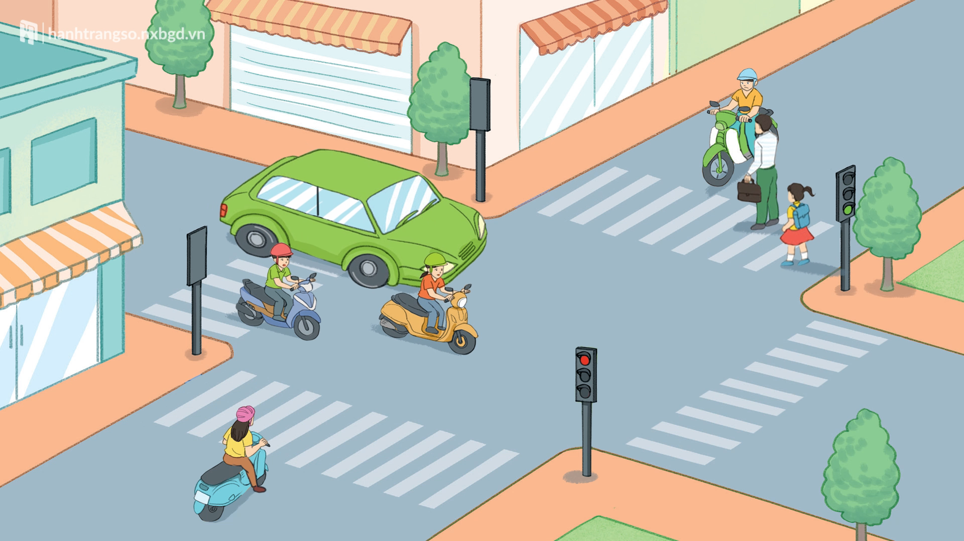

Slide 26
XIN CHÀO VÀ HẸN GẶP LẠI

